Slide 1
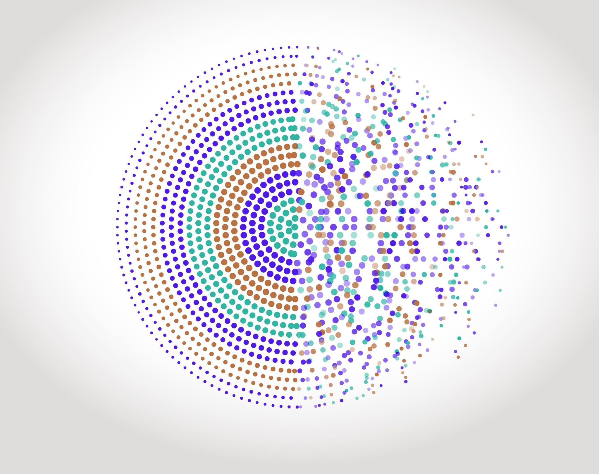

Ingénieur.e SupOpticien.ne
Julien VILLEMEJANE

Slide 2

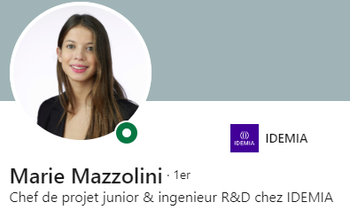
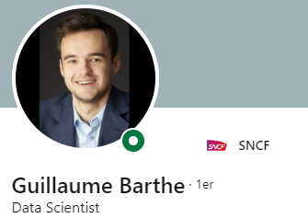
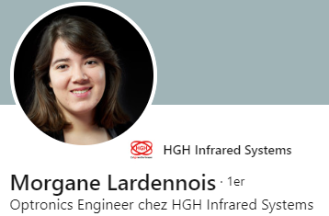
ingénieur.e
Dans 3 ans, vous serez…
http://lense.institutoptique.fr

Slide 3
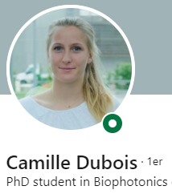
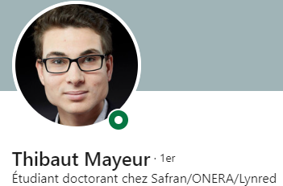
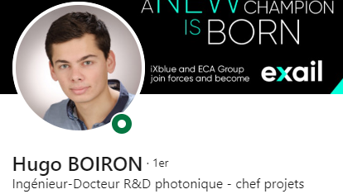
ingénieur.e
Dans 3 ans, vous serez…
http://lense.institutoptique.fr
chercheur.se
manageur.se

Slide 4


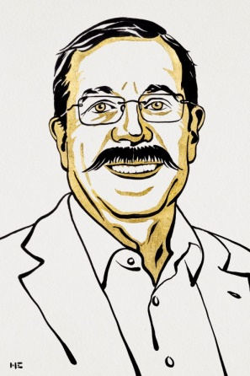
Prix Nobel de Physique
ne
Dans 3 ans, vous serez…
http://lense.institutoptique.fr
40
toujours
( Probablement ) pas

Slide 5
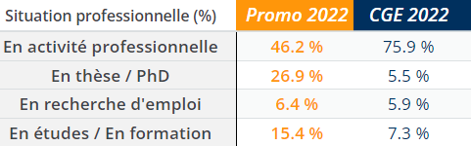
ingénieur.e
Dans 3 ans, vous serez…
http://lense.institutoptique.fr
chercheur.se
manageur.se
http://lense.institutoptique.fr/insertion/ Données 2023

Slide 6
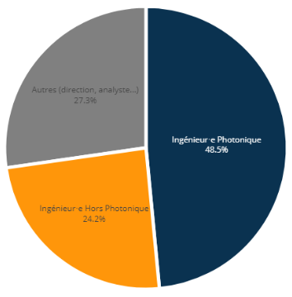


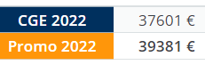
ingénieur.e
Dans 3 ans, vous serez…
http://lense.institutoptique.fr
chercheur.se
Photonique
Autres
manageur.se
Hors Photonique
http://lense.institutoptique.fr/insertion/ Données 2023

Slide 7







Stages de 3A
http://lense.institutoptique.fr
Utilisation de l'IA pour réduire la consommation des réseaux d'accès radio.
Caractérisation d’objectifs optiques infra-rouges
Amélioration des fonctions ADAS sur les routes publiques.
ADAS = Advanced Driver Assistance Systems
Analyse optique en appui des programmes LISA et ATHENA.
Evaluation d'images HDR sur les smartphones
Calibration de systèmes optiques en vol depuis la Terre
Audit financier

Slide 8
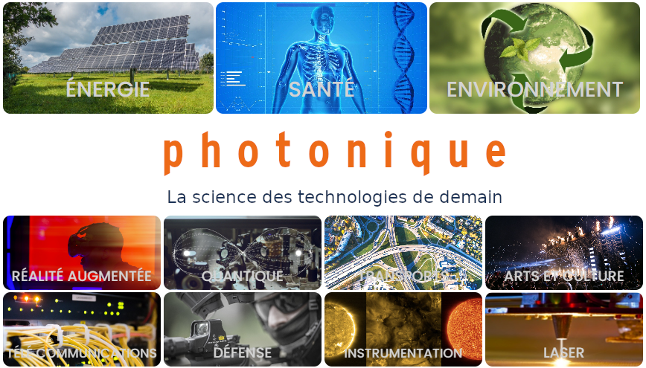
ingénieur.e
3 ans, pour…
http://lense.institutoptique.fr
devenir
chercheur.se
manageur.se

Slide 9
Un.e ingénieur.e, c’est quoi ?
http://lense.institutoptique.fr
https://www.spreadshirt.ch/fr/
https://www.mercialfred.com/

Slide 10
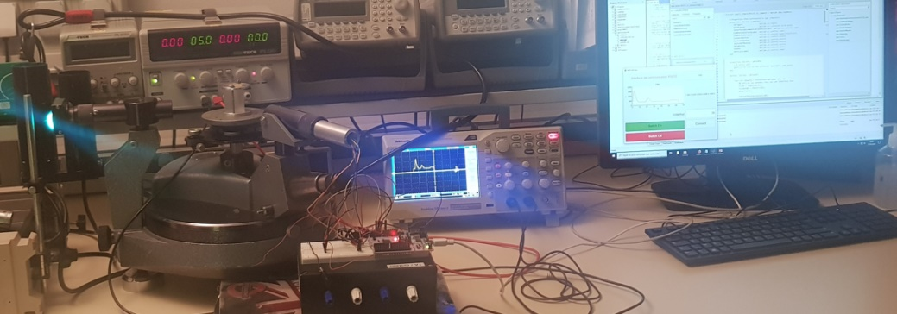
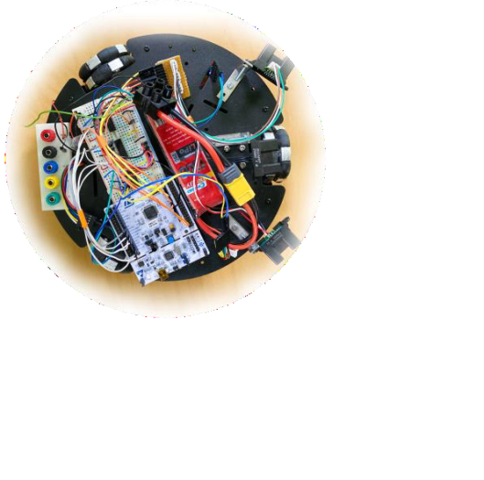
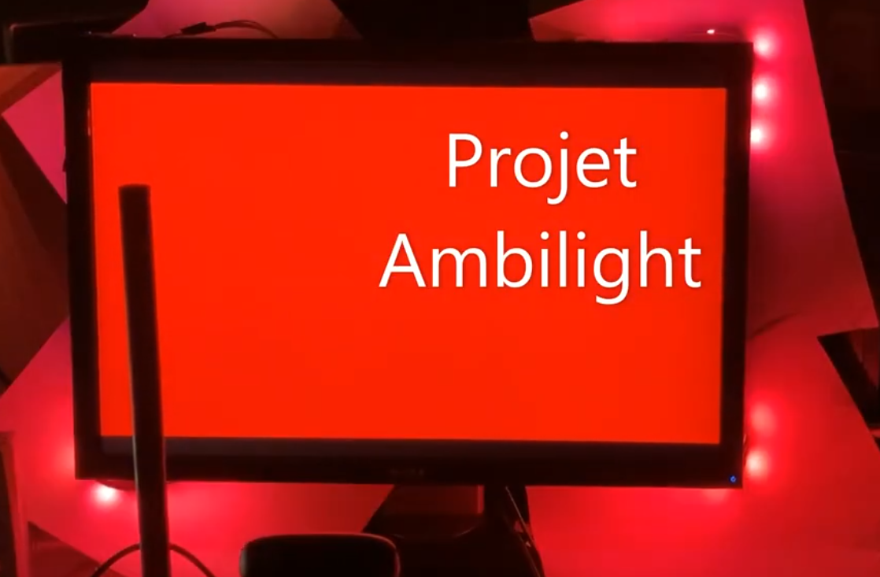
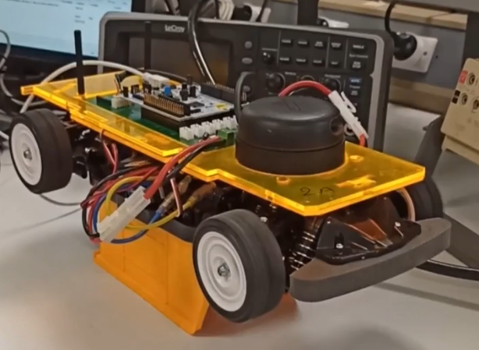
Un.e ingénieur.e, c’est quoi ?
http://lense.institutoptique.fr
Ingénieur•e = constructeur•trice de systèmes
qui s’appuie sur des principes physiques
pour les concevoir
Définition basée sur la vidéo de Ben R&D : https://www.youtube.com/watch?v=b8VvTIdrJ6M

Slide 11
ingénieur.e
3 ans, pour…
http://lense.institutoptique.fr
devenir
chercheur.se
manageur.se
+ s’appuyer sur des principes physiques
+ faire des calculs
+ communiquer (écrit / oral)

Slide 12
ingénieur.e
3 ans, pour…
http://lense.institutoptique.fr
devenir
chercheur.se
manageur.se
+ s’appuyer sur des principes physiques
+ faire des calculs
+ communiquer (écrit / oral)
Une mise à jour vers votre vie professionnelle

Slide 13
Photonique, un vaste univers…
Julien VILLEMEJANE

Slide 14
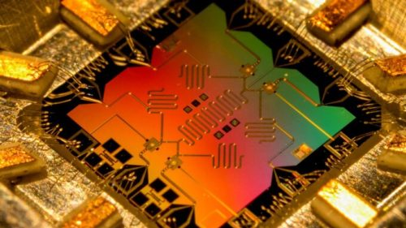
Photonique
http://lense.institutoptique.fr

Slide 15
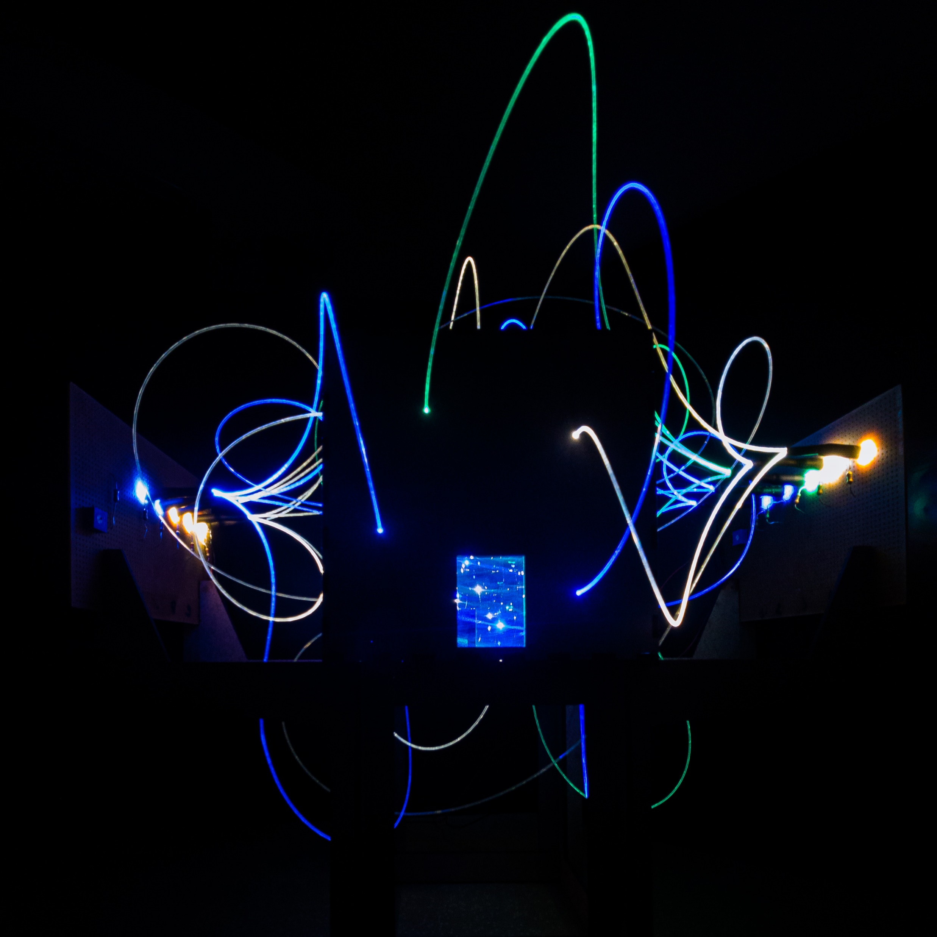
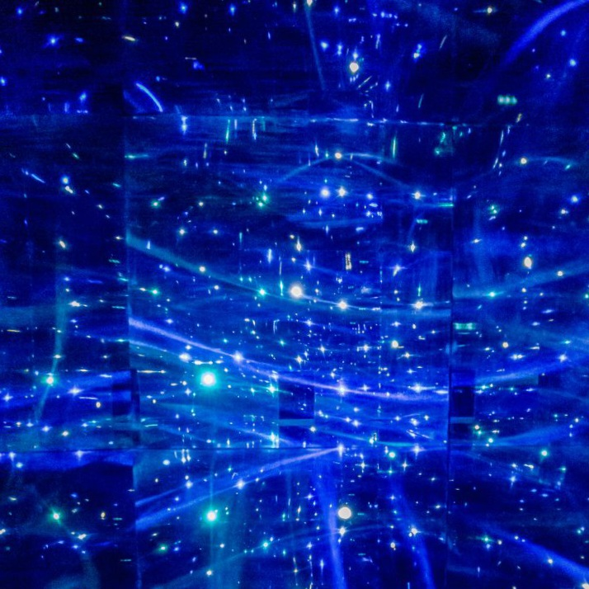
Quand l’art rencontre la science
http://lense.institutoptique.fr
Arts et Sciences
Crabe Stellaire / 2023
http://artsetsciences.institutoptique.fr/

Slide 16
Photonique et système imageant
http://lense.institutoptique.fr
Objet

Slide 17
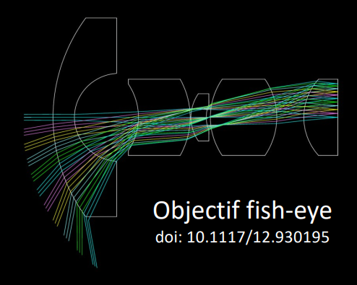
Photonique et système imageant
http://lense.institutoptique.fr
Objet
Image

Slide 18
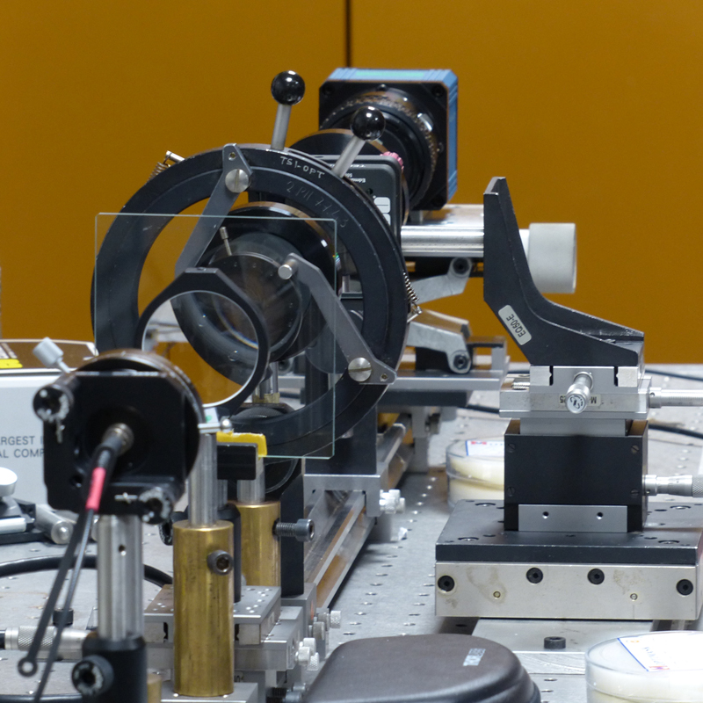
Photonique et système imageant
http://lense.institutoptique.fr
Objet
Image
Labo Hubert Curien IMAGE SCIENCE & COMPUTER VISION
Microscope sans lentille, par holographie numérique
Coordination : Thierry FOURNEL
Crédit photo : Corinne FOURNIER
https://laboratoirehubertcurien.univ-st-etienne.fr/en/teams/image-science-computer-vision/research-areas/optical-design-and-image-reconstruction/unconventional-imaging-2/digital-holography.html

Slide 19
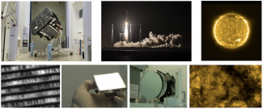
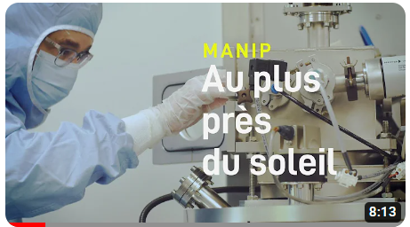

Photonique et système imageant
http://lense.institutoptique.fr
Objet
Image
LCF / Optique XUV
SOLAR ORBITER, se rapprocher du Soleil
Coordination : Franck DELMOTTE
Web série MANIP
Solar Orbiter, les miroirs de l'extrême - MANIP#7

Slide 20
Photonique et système imageant
http://lense.institutoptique.fr
Optique
Objet
Image
Conditionnement
Traitement
-> Longueur d’onde
-> Polarisation
…

Slide 21
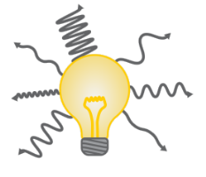
Photonique et système imageant
http://lense.institutoptique.fr
Optique
Objet
Image
Mise en forme
Sources
Conditionnement
Traitement
-> Longueur d’onde
-> Polarisation
…
Photons

Slide 22
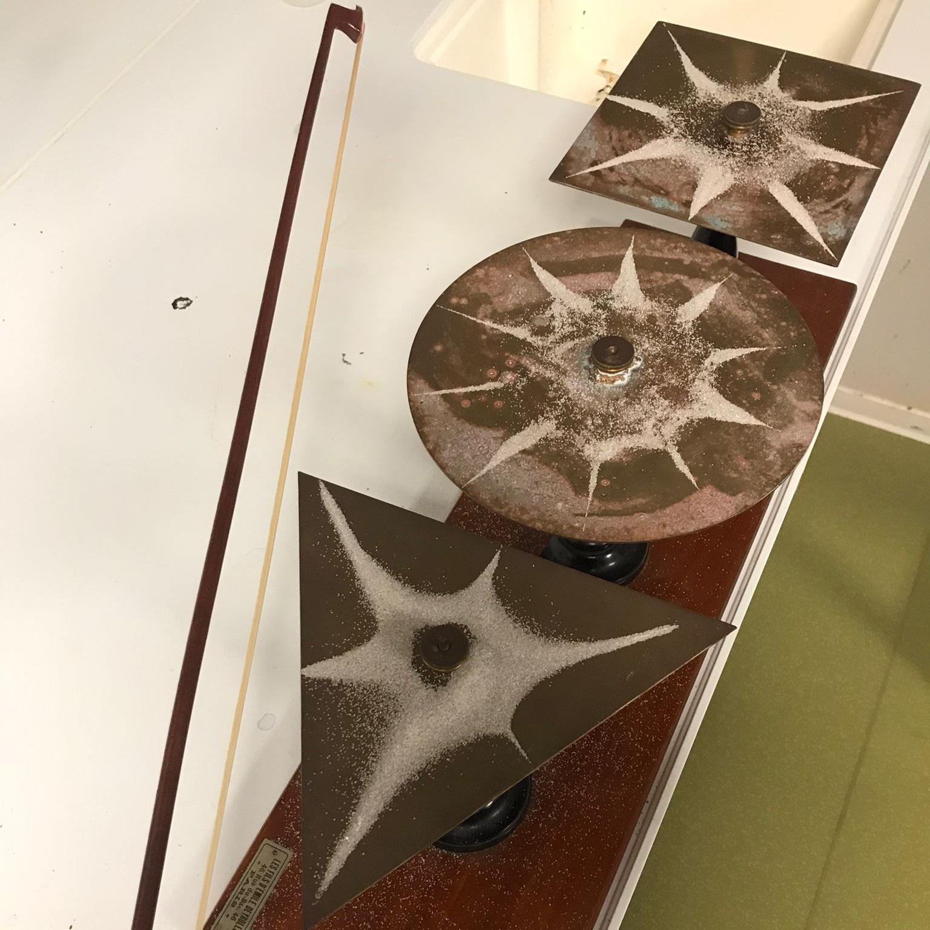
Eclairage et lumières
http://lense.institutoptique.fr
Arts et Sciences
Chladni / 2023
http://artsetsciences.institutoptique.fr/

Slide 23
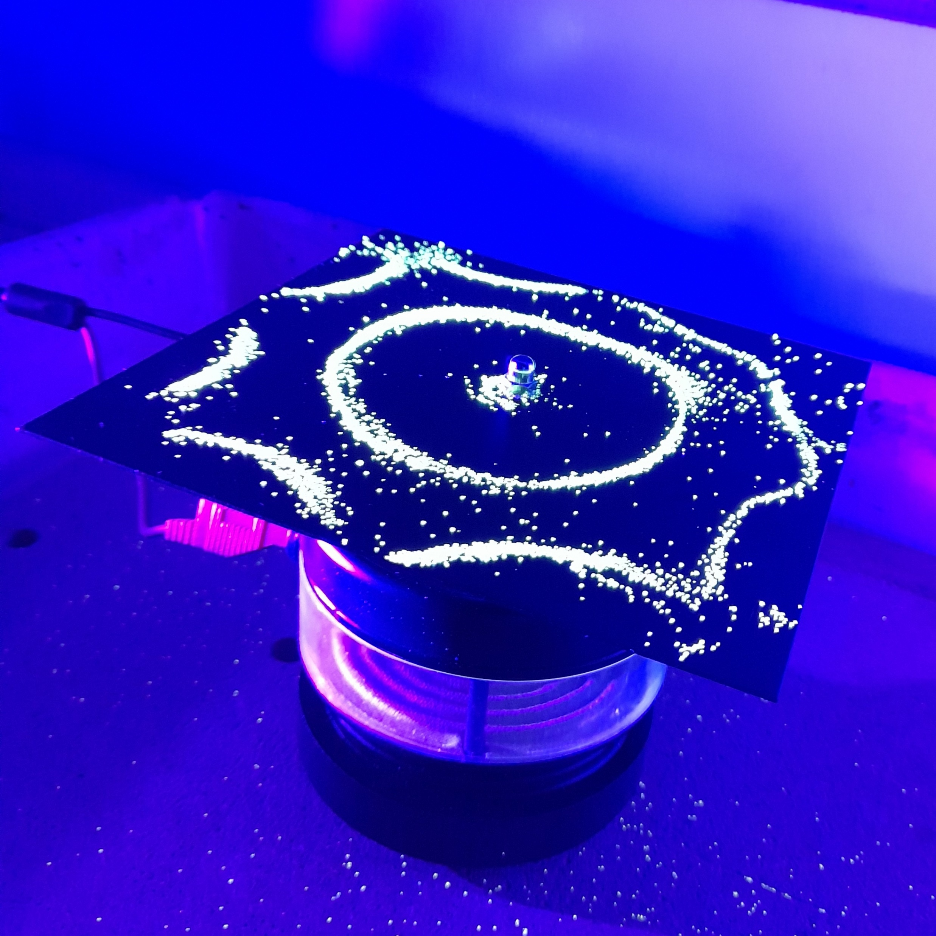
Eclairage et lumières
http://lense.institutoptique.fr
Arts et Sciences
Chladni / 2023
http://artsetsciences.institutoptique.fr/

Slide 24
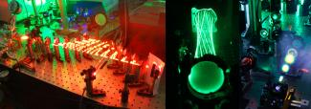
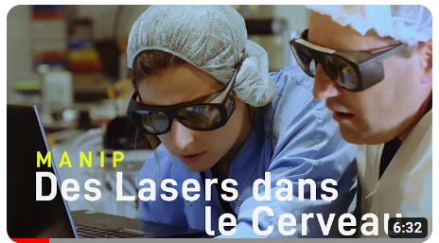
Photonique et système imageant
http://lense.institutoptique.fr
Objet
Image
Mise en forme
Sources
LCF / Lasers
Sources ultra-rapides
Coordination : Patrick GEORGES
Conditionnement
Traitement
-> Longueur d’onde
-> Polarisation
…
Web série MANIP
Photons
Exciter les neurones - MANIP#5

Slide 25
Photonique et système imageant
http://lense.institutoptique.fr
Optique
Objet
Image
Mise en forme
Sources
Pilotage
Conditionnement
Traitement
-> Longueur d’onde
-> Polarisation
…
Photons

Slide 26
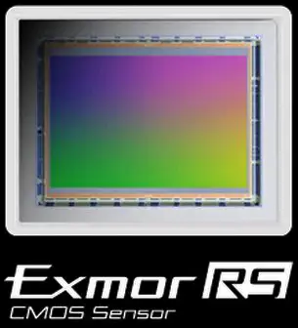
Photonique et système imageant
http://lense.institutoptique.fr
Optique
Objet
Image
Mise en forme
Sources
Pilotage
Conditionnement
Capteurs
Conditionnement
Traitement
Filtrage
-> Longueur d’onde
-> Polarisation
…
Contrôle / Analyse
Affichage
Photons

Slide 27
Photonique et système imageant
http://lense.institutoptique.fr
Optique
Electronique
Objet
Image
Signaux électriques
Mise en forme
Sources
Pilotage
Conditionnement
Capteurs
Conditionnement
Traitement
Filtrage
-> Longueur d’onde
-> Polarisation
…
Contrôle / Analyse
Affichage
Photons
Electrons

Slide 28
Photonique et système imageant
http://lense.institutoptique.fr
Optique
Electronique
Objet
Image
Signaux électriques
Mise en forme
Sources
Pilotage
Conditionnement
Capteurs
Conditionnement
Traitement
Filtrage
-> Longueur d’onde
-> Polarisation
…
Contrôle / Analyse
Affichage
Photons
Electrons
mesurables

Slide 29
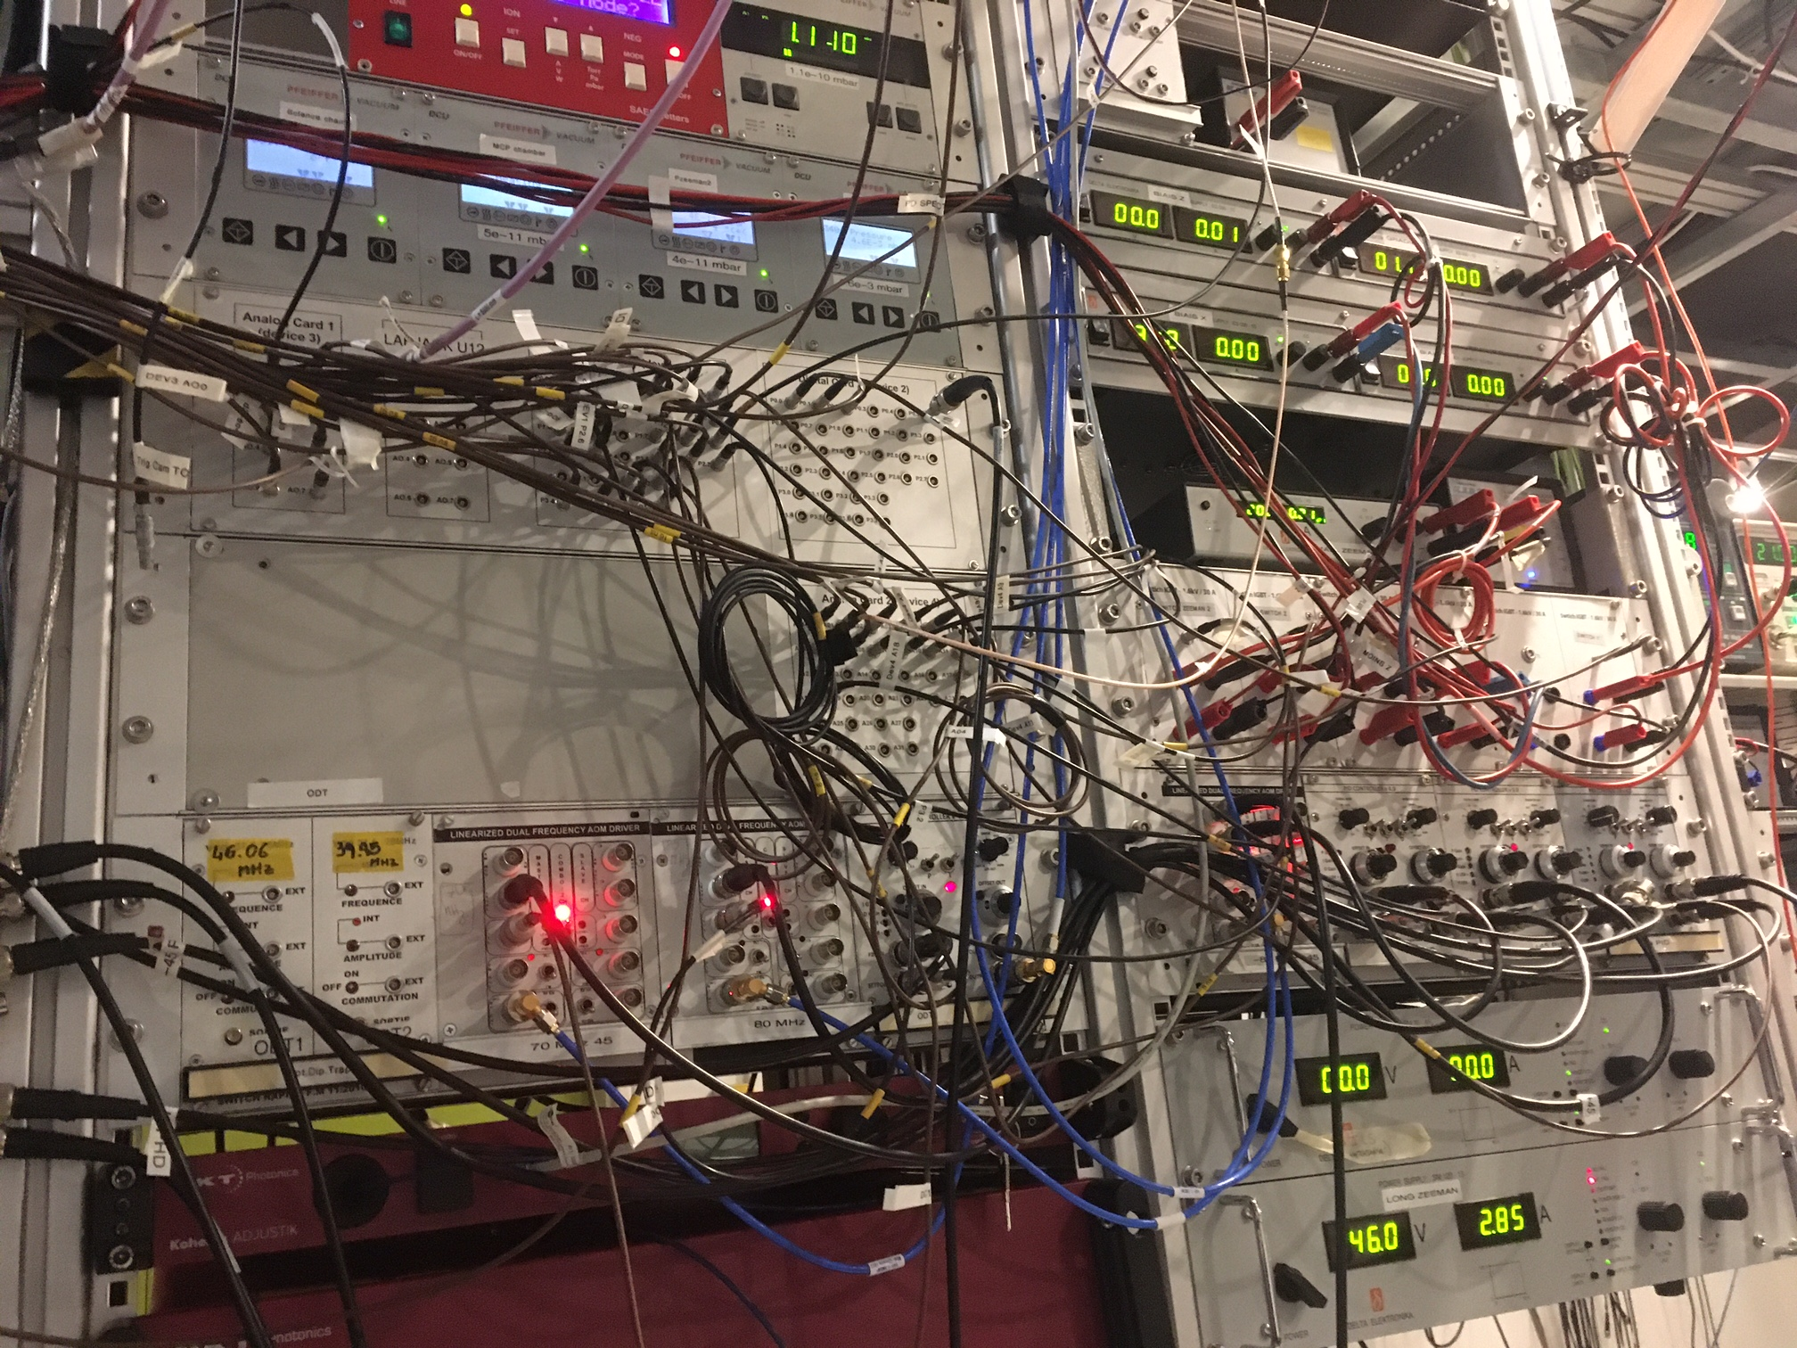
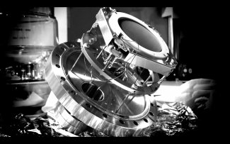
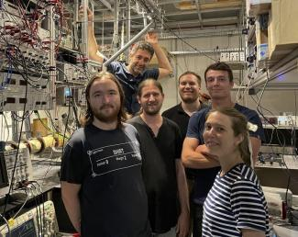
Photonique et système imageant
http://lense.institutoptique.fr
LCF / Gaz Quantiques
Hélium sur réseaux
Coordination : David CLEMENT
Interactions atome-atome
https://www.lcf.institutoptique.fr/groupes-de-recherche/gaz-quantiques/experiences/lattice-gases

Slide 30
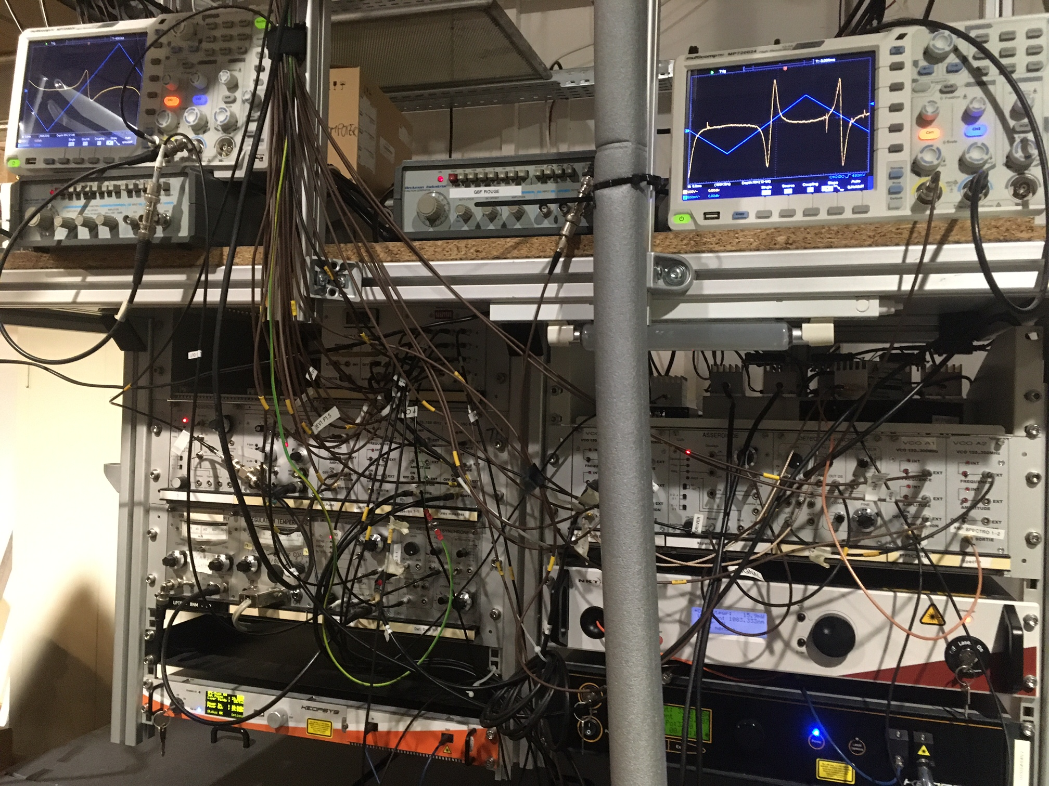
Photonique et système imageant
http://lense.institutoptique.fr
LCF / Gaz Quantiques
Hélium sur réseaux
Coordination : David CLEMENT
Interactions atome-atome
https://www.lcf.institutoptique.fr/groupes-de-recherche/gaz-quantiques/experiences/lattice-gases

Slide 31
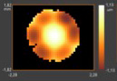
Photonique et système imageant
http://lense.institutoptique.fr
Optique
Electronique
Objet
Image
Signaux électriques
Données
Mise en forme
Sources
Pilotage
Traitement
Conditionnement
Capteurs
Conditionnement
Conversion
Contrôle / Analyse
Traitement
Filtrage
Stockage
-> Longueur d’onde
-> Polarisation
…
Contrôle / Analyse
Affichage
Photons
Electrons
mesurables

Slide 32
Photonique et système imageant
http://lense.institutoptique.fr
Optique
Electronique
Informatique
Objet
Image
Signaux électriques
Données
Mise en forme
Sources
Pilotage
Traitement
Conditionnement
Capteurs
Conditionnement
Conversion
Contrôle / Analyse
Traitement
Filtrage
Stockage
-> Longueur d’onde
-> Polarisation
…
Contrôle / Analyse
Affichage
Photons
Electrons
mesurables

Slide 33
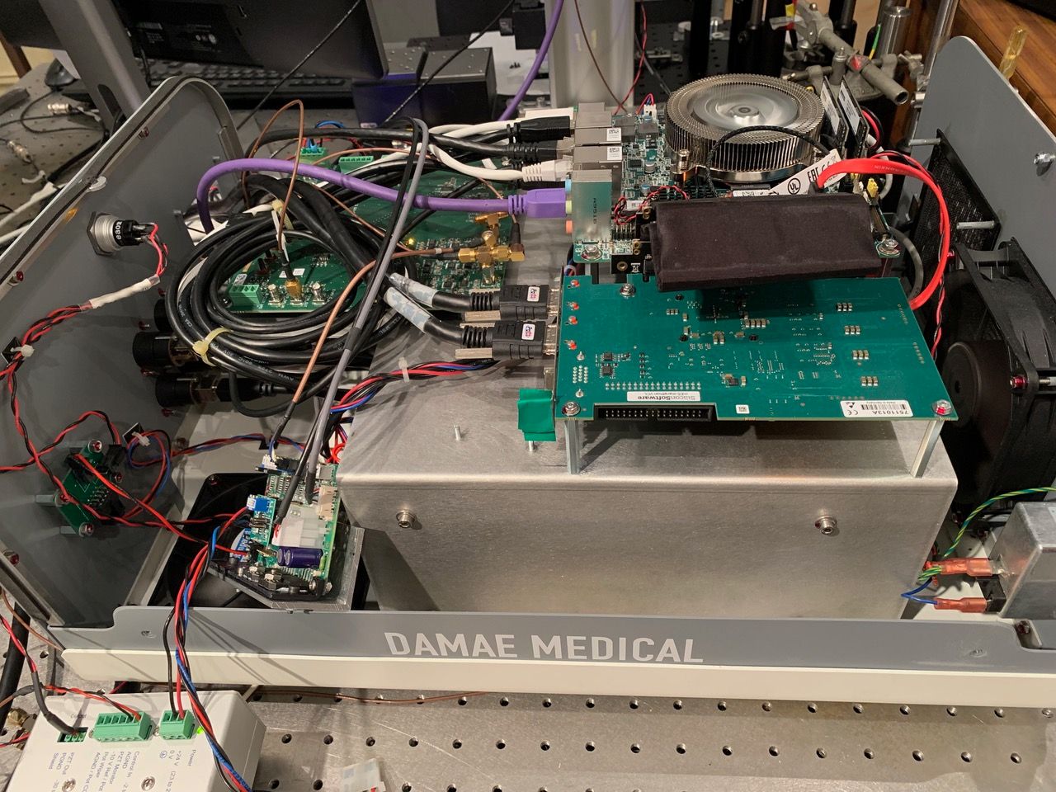
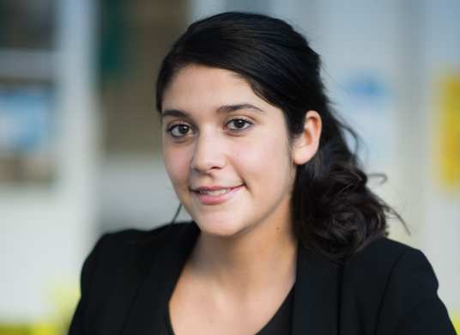

Photonique et système imageant
http://lense.institutoptique.fr
LCF / Biophotonique
Tomographie par cohérence optique
Coordination : Arnaud DUBOIS
Nouvelles techniques d'imagerie interférométrique
Start-up issue de la FIE
https://damae-medical.com/
Anaïs BARUT / CEO et fondatrice

Slide 34
SupOptique, une formation complète
Julien VILLEMEJANE

Slide 35
SupOptique, pour devenir ingénieur.e
http://lense.institutoptique.fr
Communication
Maths
Informatique
Outils Numériques
Physique
fondamentale
Travail / Gestion d’équipes
Electronique
Optique

Slide 36











SupOptique, pour devenir ingénieur.e
http://lense.institutoptique.fr
Communication
Informatique
Outils Numériques
Travail / Gestion d’équipes
Electronique

Slide 37
Outils Professionnels
Julien VILLEMEJANE

Slide 38

SupOptique, pour devenir ingénieur.e
http://lense.institutoptique.fr
COMMUNICATION
Adresse eMail
@institutoptique.fr
Réseau Professionnel
Attention !
Adresse valable uniquement jusqu’à la fin de vos études…
LinkedIn
https://www.supoptique-alumni.com/

Slide 39


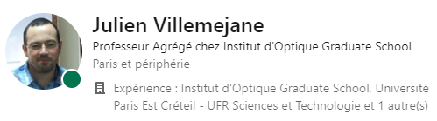
Pour me contacter
http://lense.institutoptique.fr
COMMUNICATION
Co-responsable des Travaux Pratiques Electronique / Informatique
Responsable enquête Jeunes Diplômé.es
julien.villemejane @institutoptique.fr
Réseau Professionnel
06 72 27 89 55
LinkedIn

Slide 40
SupOptique, pour devenir ingénieur.e
http://lense.institutoptique.fr
Outils Numériques
Travail / Gestion d’équipes
Gestion de projets / Versions

Slide 41
GIT et versionning
Julien VILLEMEJANE

Slide 42
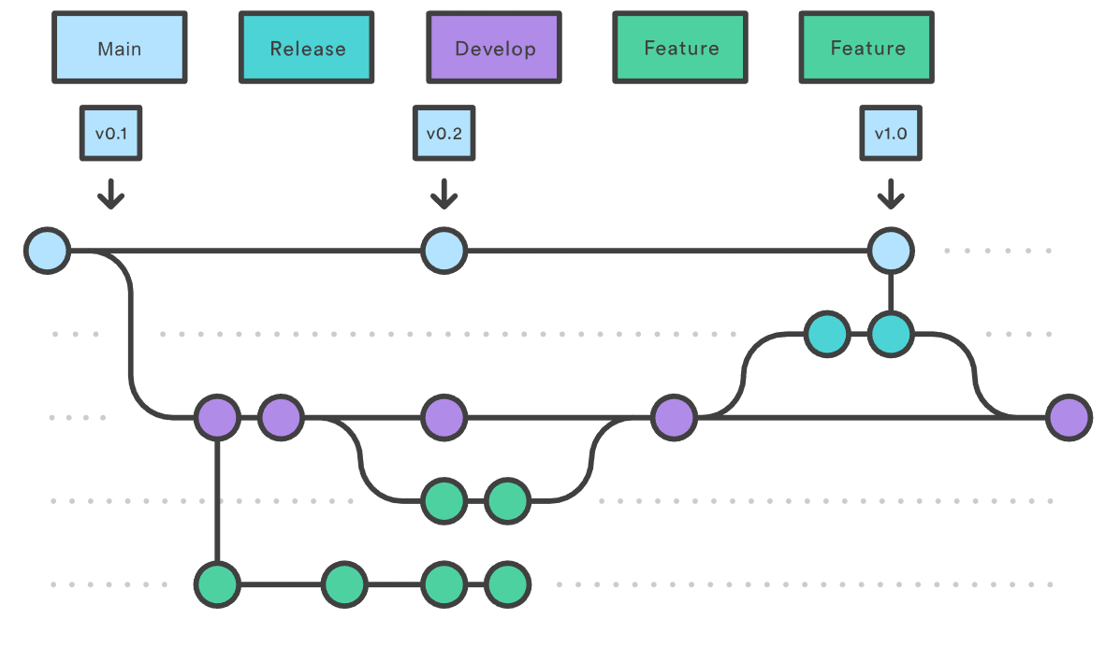
Git / Versionning
Gestion de versions
Dépôts de fichiers
https://www.atlassian.com/fr/git/tutorials/comparing-workflows/gitflow-workflow

Slide 43
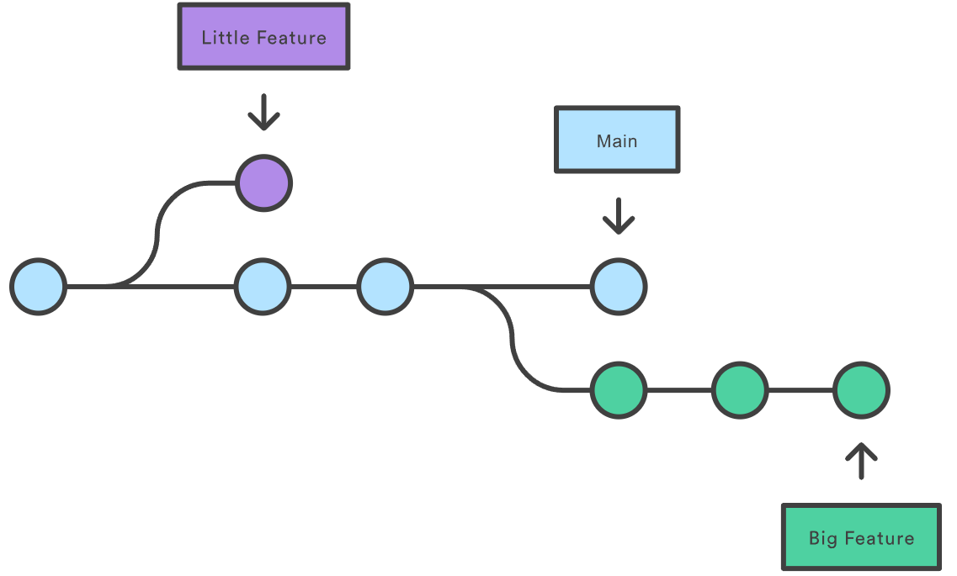
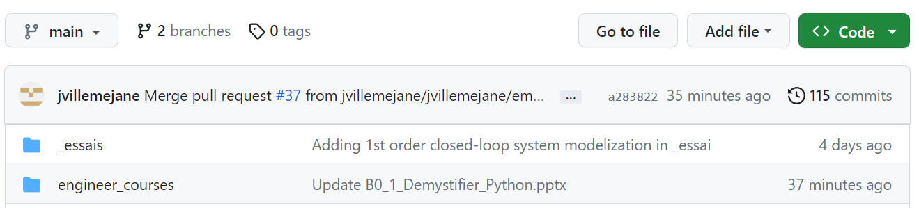
Git / Versionning
serveur
local
Dépôt 1 (main)
fork
Dépôt 1
clone
Dépôt 1
user branch
pull request
modify / update
Dépôt 2
push
commit
merge
pull
ORGA1
USER
https://www.atlassian.com/fr/git/tutorials/using-branches

Slide 44
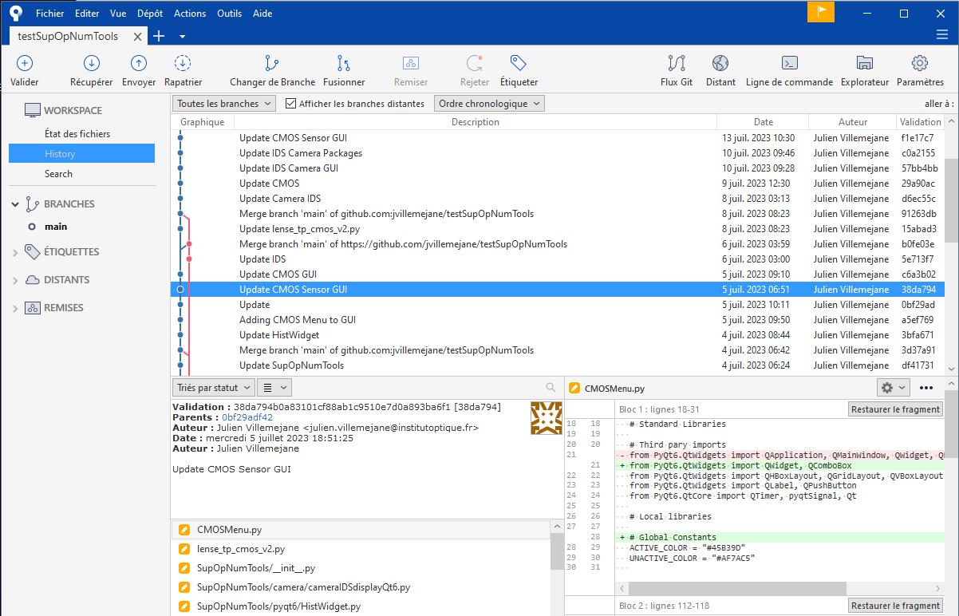
Git / Versionning
Accès aux versions précédentes
SourceTree (par exemple)
Possibilité de voir les modifications et les différentes branches
Possibilité de restaurer des versions précédentes

Slide 45
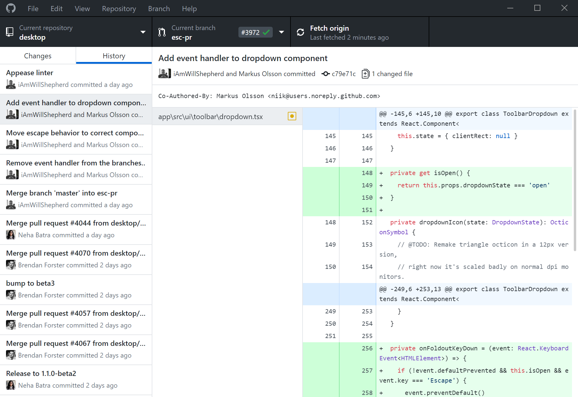
GitHub DeskTop
Gestionnaire graphique
Affichage des fichiers modifiés
Possibilité de faire toutes les actions git (commit, pull, push…) graphiquement

Slide 46

GitHub / Dépôts de SupOp
github.com/orgs/IOGS-Digital-Methods/
IOGS-LEnsE-embedded/
SupOpNumTools
Package Python Exemples
Python
Librairies pour l’embarqué Systèmes électroniques
Engineer courses
Ressources / Cours Exemples
Outils Numériques
Classé par semestre
IOGS-LEnsE-interface-projects/
Dépôts des projets de 1A et 2A
SupOpDemos

